Slide 1
Influence of the Antarctic sea-ice anomaly upon largescale atmospheric circulation in the Southern Hemisphere by using AGCM
大気大循環モデルを用いた
南極周辺の海氷が
大気循環に与える影響
地球環境気候学研究室
510m229 緒方香都
指導教官：立花義裕教授

Slide 2
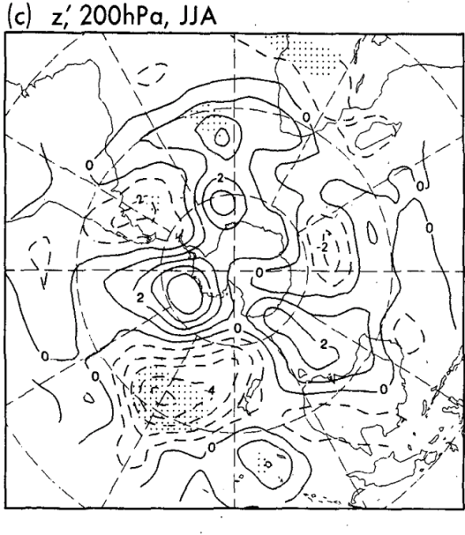
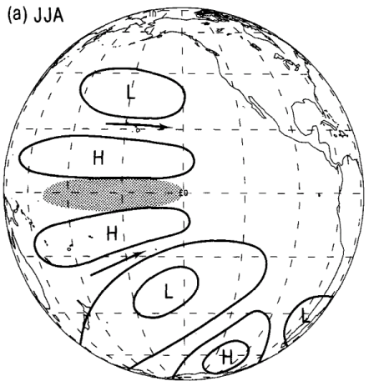
大気⇒海氷
背景
Pacific South American (PSA) パターン
PSAパターンは熱帯の高温化によるテレコネクションで、ENSO変動に関連している。
熱
[Karoly, 1989]
低気圧
多
Udagawa et al. 2009
高気圧
少
低気圧
PSAパターン
Notes:
2

Slide 3
低気圧
導入
PSAパターン
Udagawa et al. 2009
高気圧
new!
多
海氷⇒大気
低気圧
・ Atmospheric data
少
・National Center for Environmental Prediction/The National Center for Atmospheric Research Reanalysis
3 monthly-mean
2.5゜lon×2.5゜lat geopotential-height
？
⇒AGCMを使って解析
・ Nino3.4 index data
・National Oceanic And Atmosphereic Administration
SST monthly-mean anomaly.
原因
結果
Notes:
3
3

Slide 4
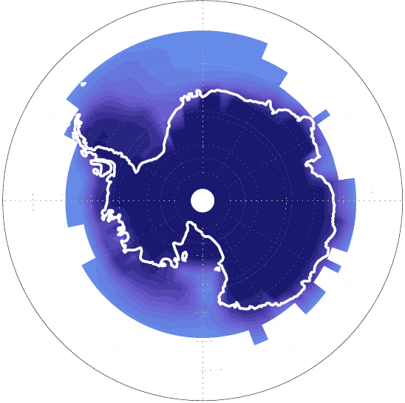
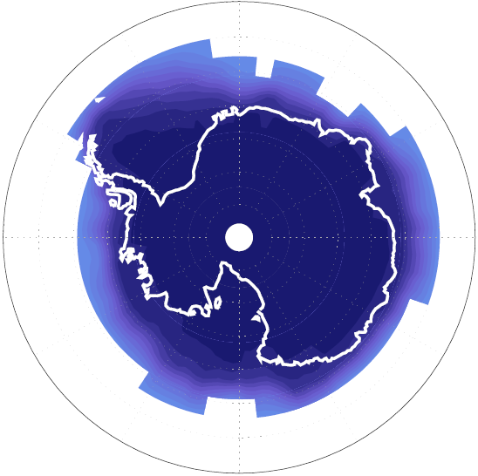
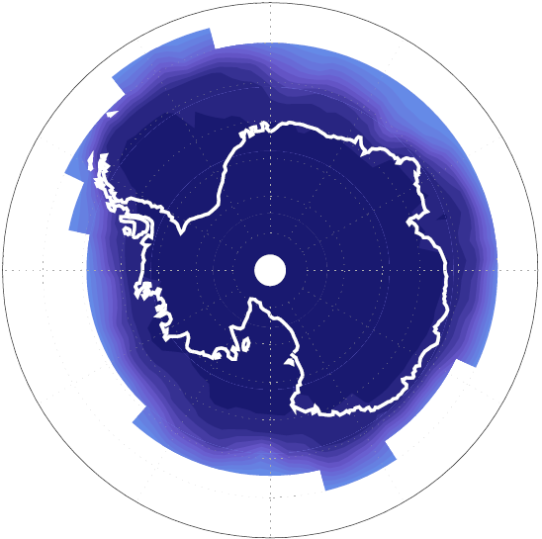
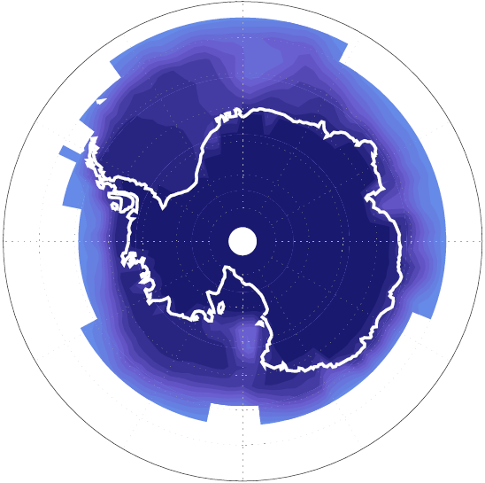
T42L20
計算期間：55年(スピンナップ⇒50年)
CCSR/NIES AGCM5.6
1月
2月
3月
4月
9つの実験を行った
5月
6月
7月
8月
9月
10月
11月
12月
Notes:
4

Slide 5
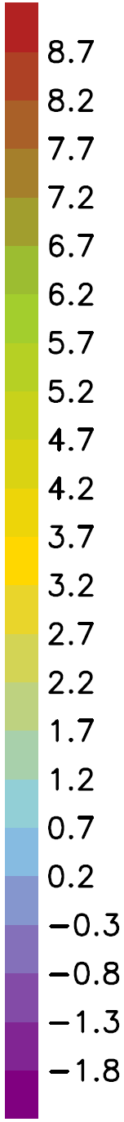
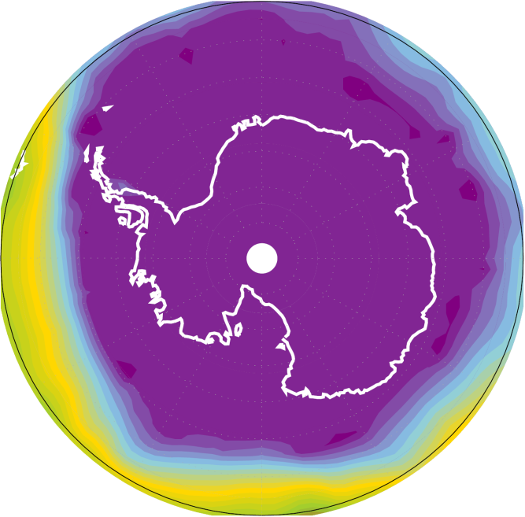
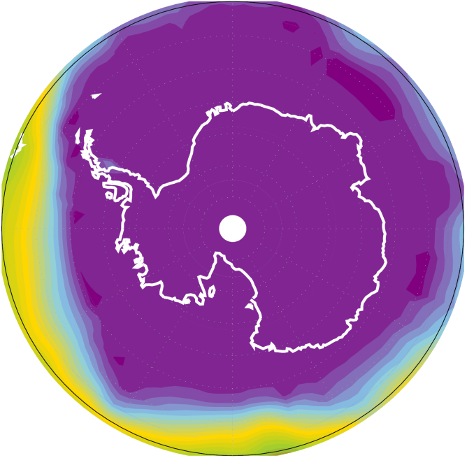
変えていない
6月から11月までのAGCMのSST境界条件
[℃]
6月
7月
8月
海氷ない：SSTが入る
海氷ある：アルベド0.7,粗度1×10⁻³m
9月
10月
11月

Slide 6
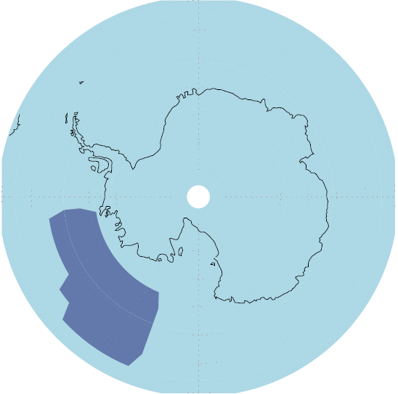
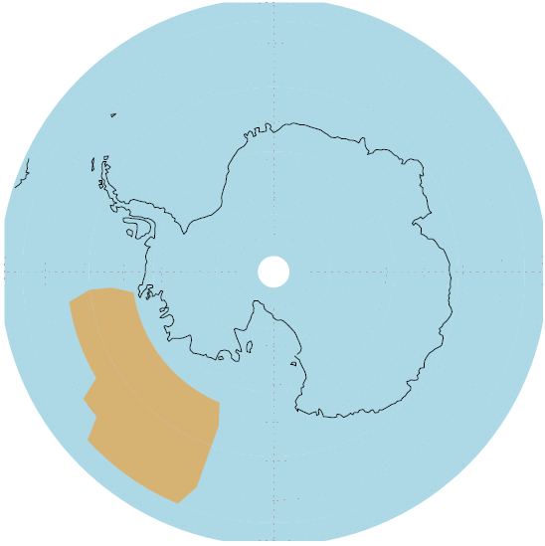
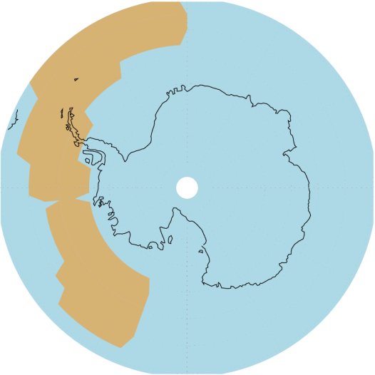
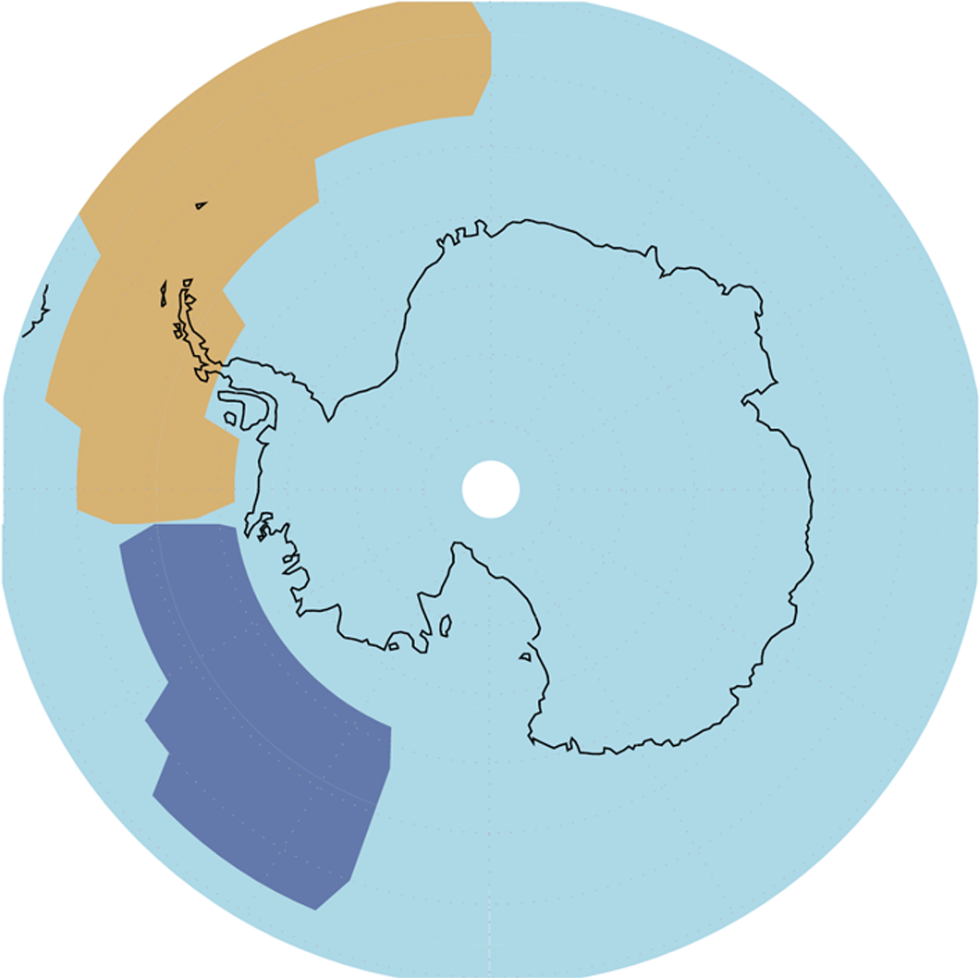
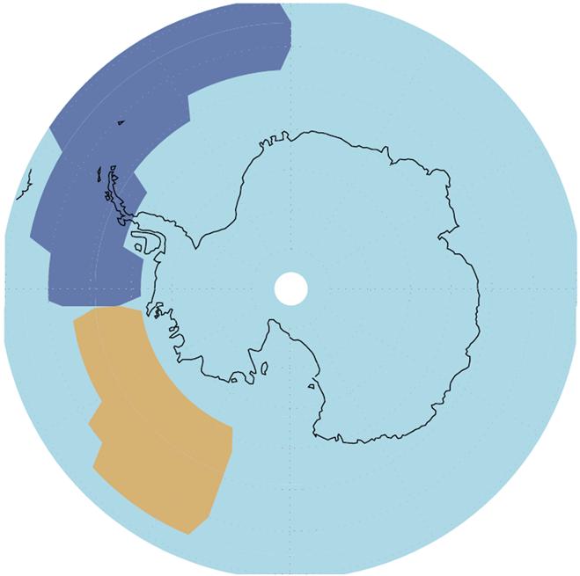
9つの境界条件
weddell sea
多
少
PSAパターン
amundsen sea
Small ice
pattern
Large ice
pattern
PSA ice
pattern
AntiPSA ice
pattern

Slide 7
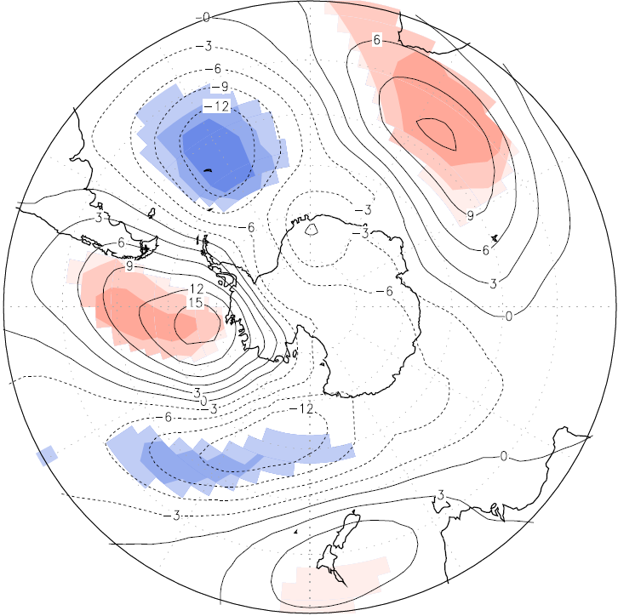
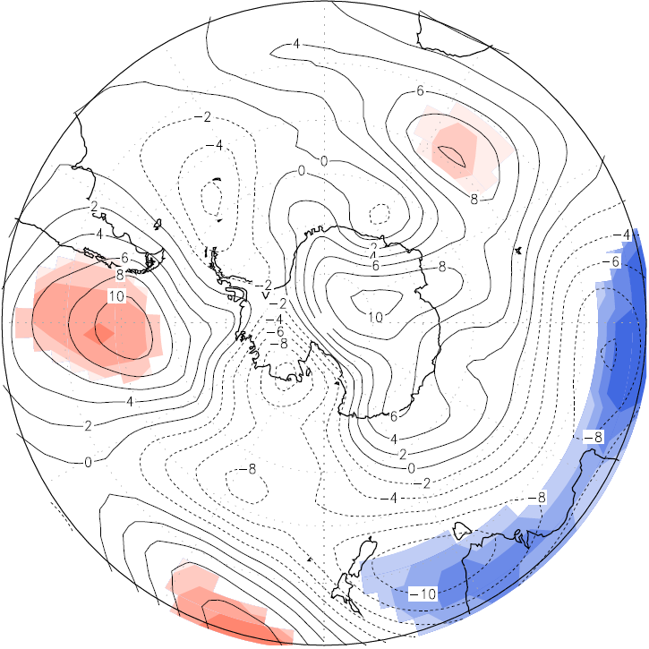
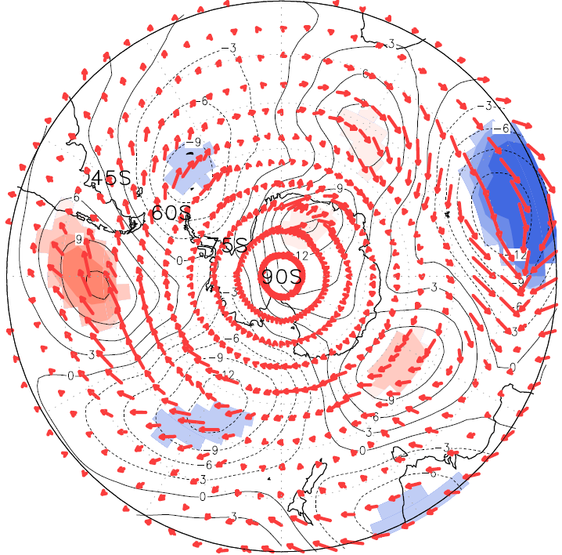
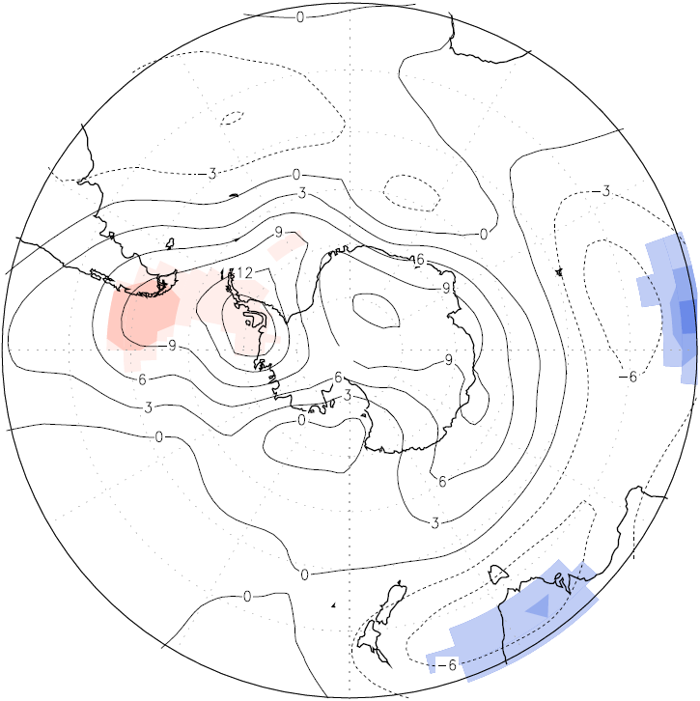
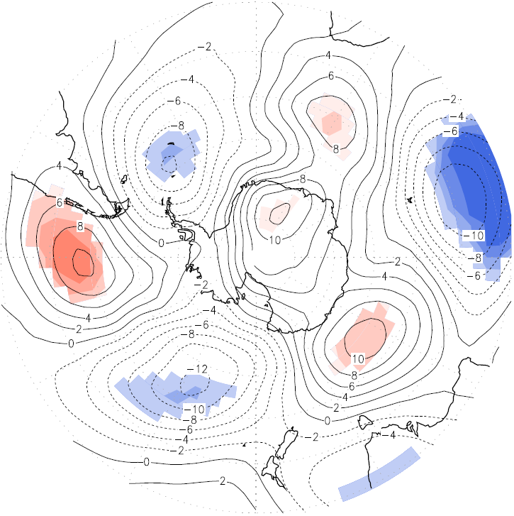
結果1
Small実験b
Large実験a
似てる！
L
非対称
H
PSA pattern
L
似てる！
500hPa面
8,9,10月平均
・ジオポテンシャル高度
Large実験b
Small実験a

Slide 8
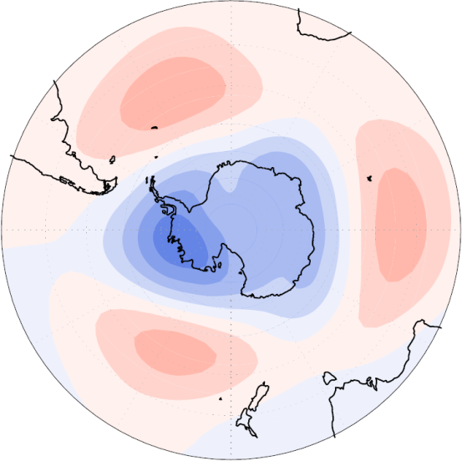

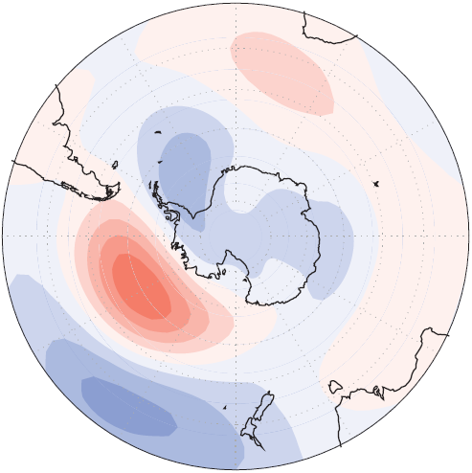
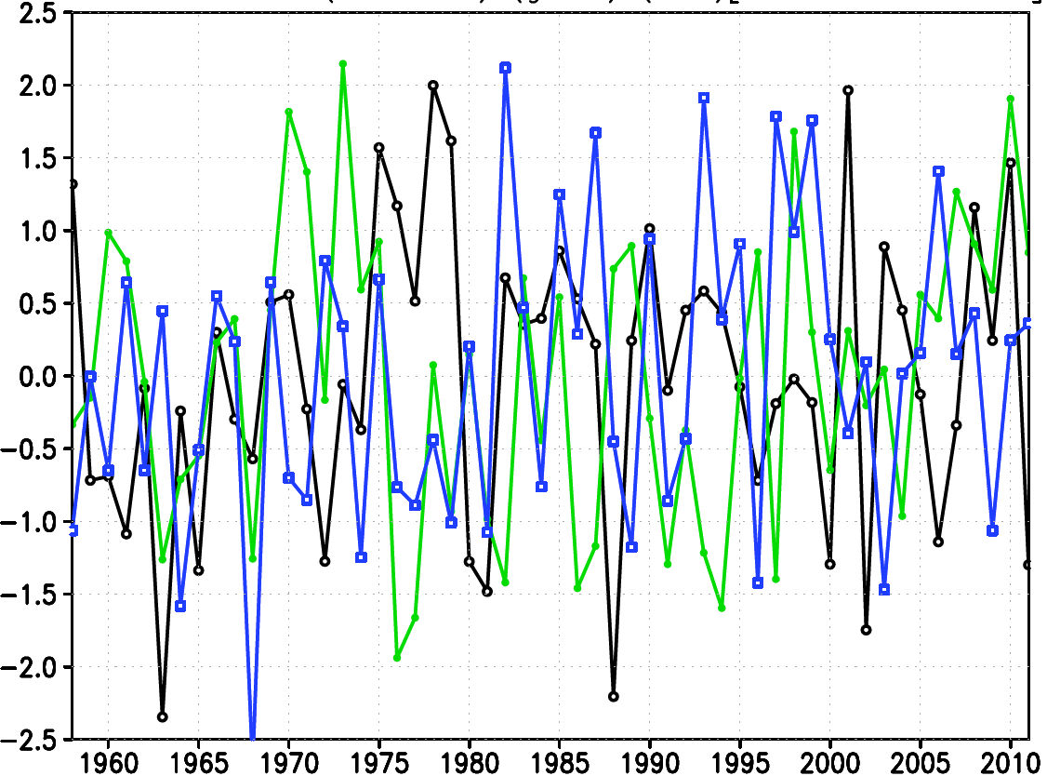
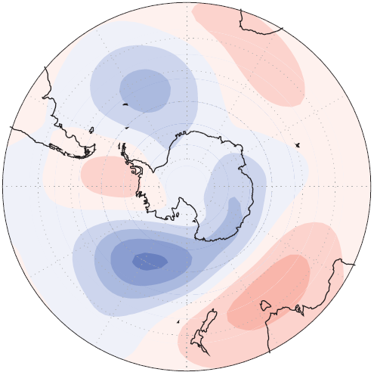
解析方法
SAM
EOF解析
[m]
= Empirical Orthogonal Function
analysis
⇒経験的直交関数解析
( 主成分分析 )
mode 1
Con:20.48
PSA
NCEP/NCARdata(1958-2011) 8・9・10月平均 500hPa面
mode1
mode2
mode 2
mode3
Con:17.12
mode 3
Con:14.14

Slide 9
解析方法
50年
50年
50年
50年
50年
コントロールラン
Small実験b
Large実験a
Large実験b
Small実験a
250年
５0年分の計算を終えている５つの実験結果をつなげてEOF解析を行った。
例
低気圧
高気圧
PSA or antiPSA 発達!!
0
250年
低気圧
mode 2
コントロールラン
Small実験b
Large実験a
Large実験b
Small実験a
PSAパターン
EOF解析を行い、PSAのスコアを各実験で比較する

Slide 10
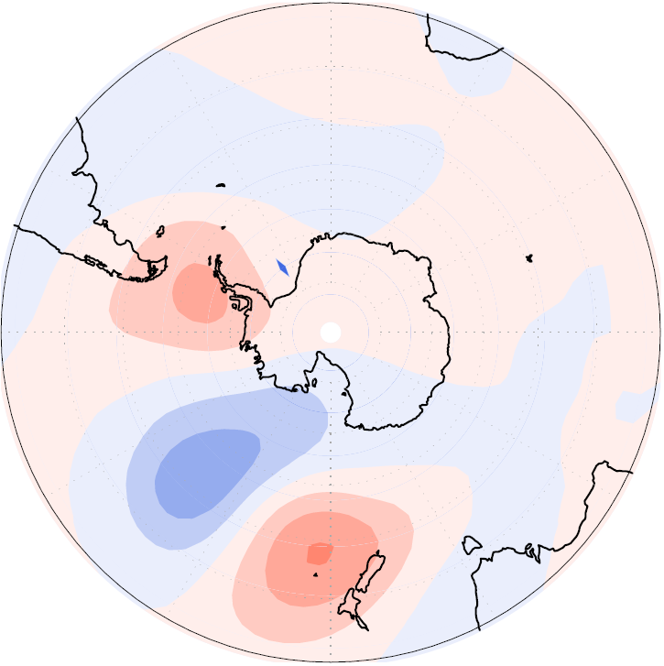
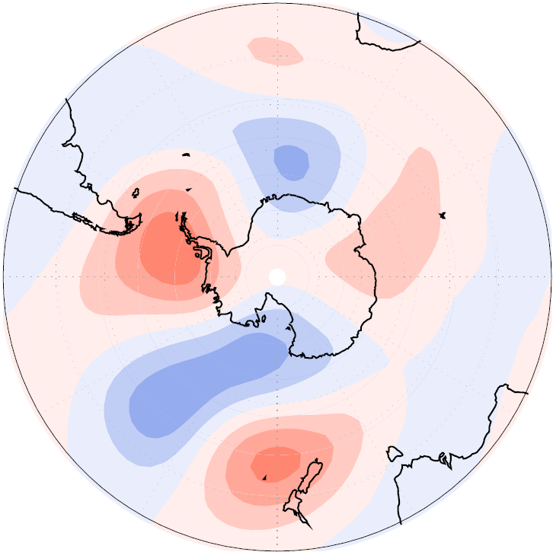
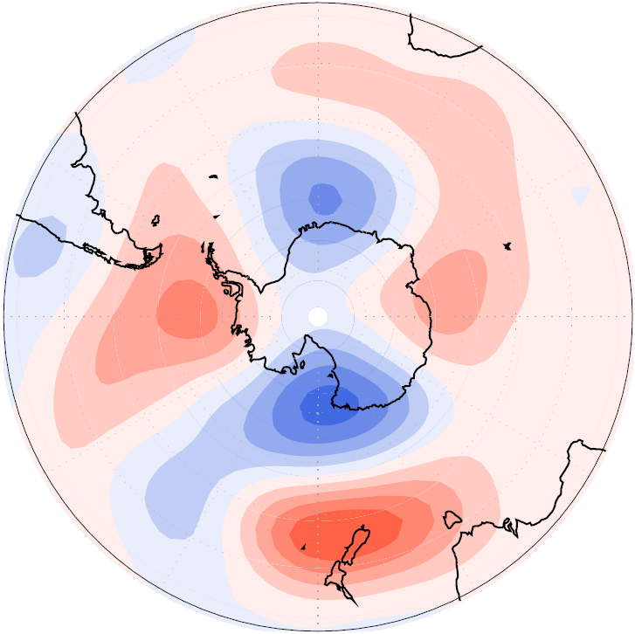
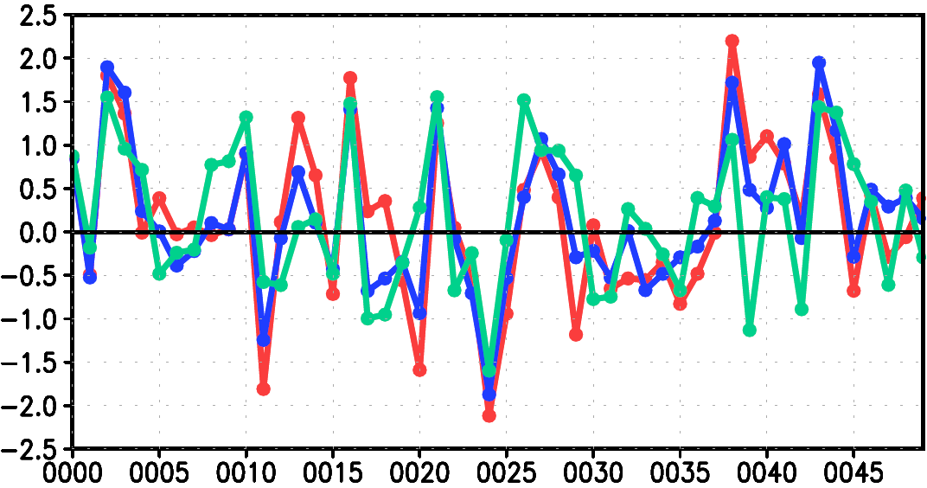
結果
合成データ
-20 -15 -10 5 0 5 10 15 20
[m]
mode 2
700hPa, mon=8910
500hPa, mon=8910
200hPa, mon=8910
例
※コントロールランのみ
500hPa
700hPa
200hPa

Slide 11
コントロールラン
Small実験b
Large実験a
Large実験b
Small実験a

Slide 12
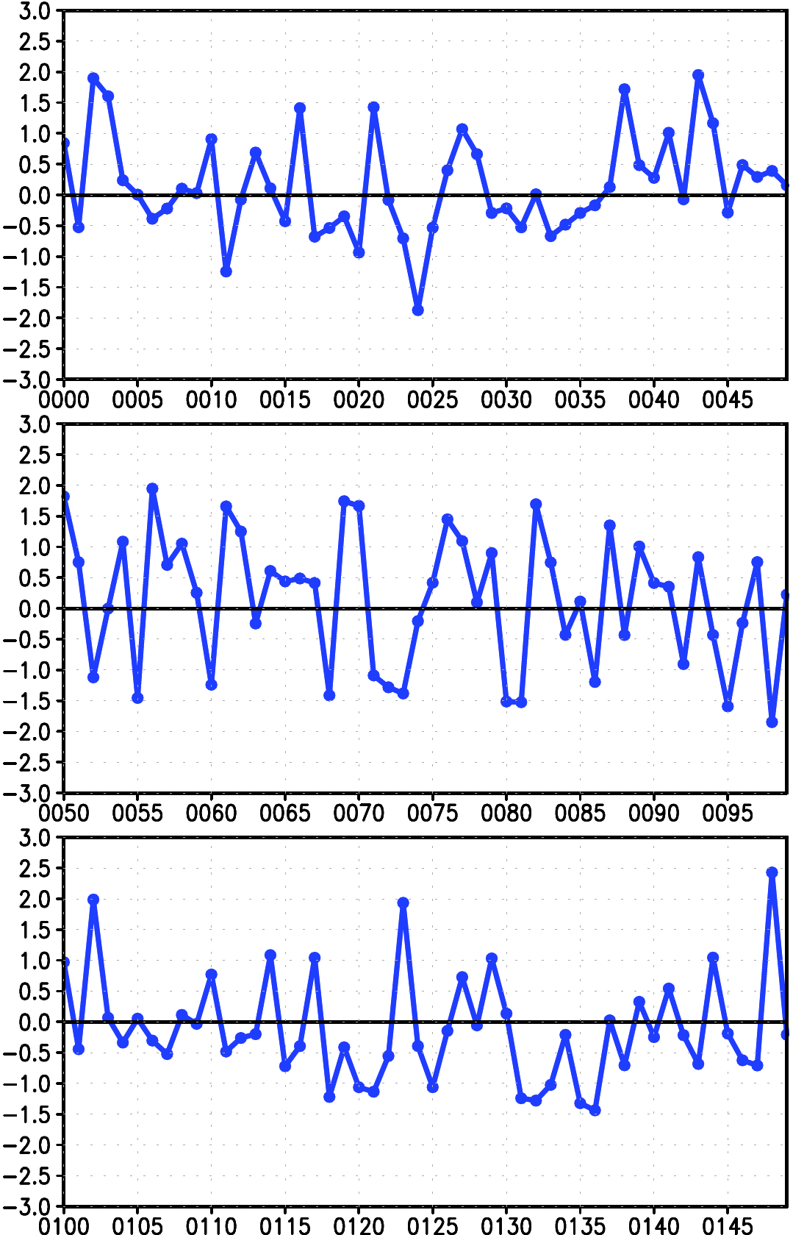

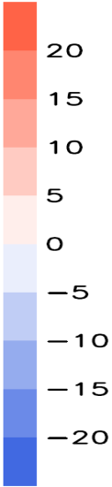
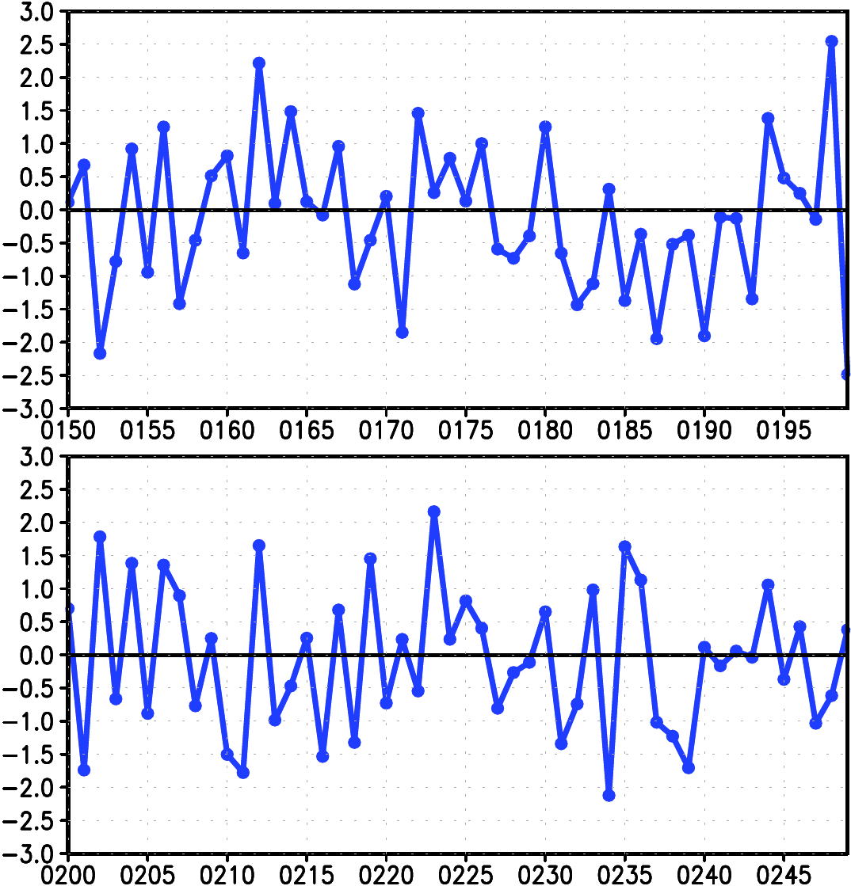
コントロールラン
500hPa, mon=8910
Average:0.2
Sample variance:0.6
[m]
Small実験b
Large実験b
Average:0.2
Sample variance:1.2
Average:-0.08
Sample variance:1.1
Large実験a
Small実験a
Average:-0.1
Sample variance:0.7
Average:-0.1
Sample variance:1.2

Slide 13
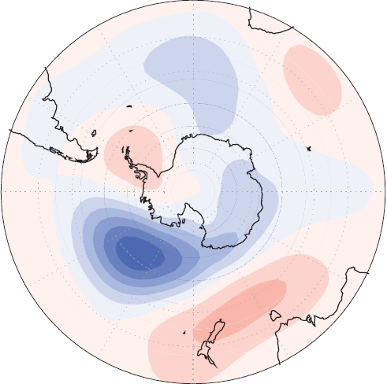
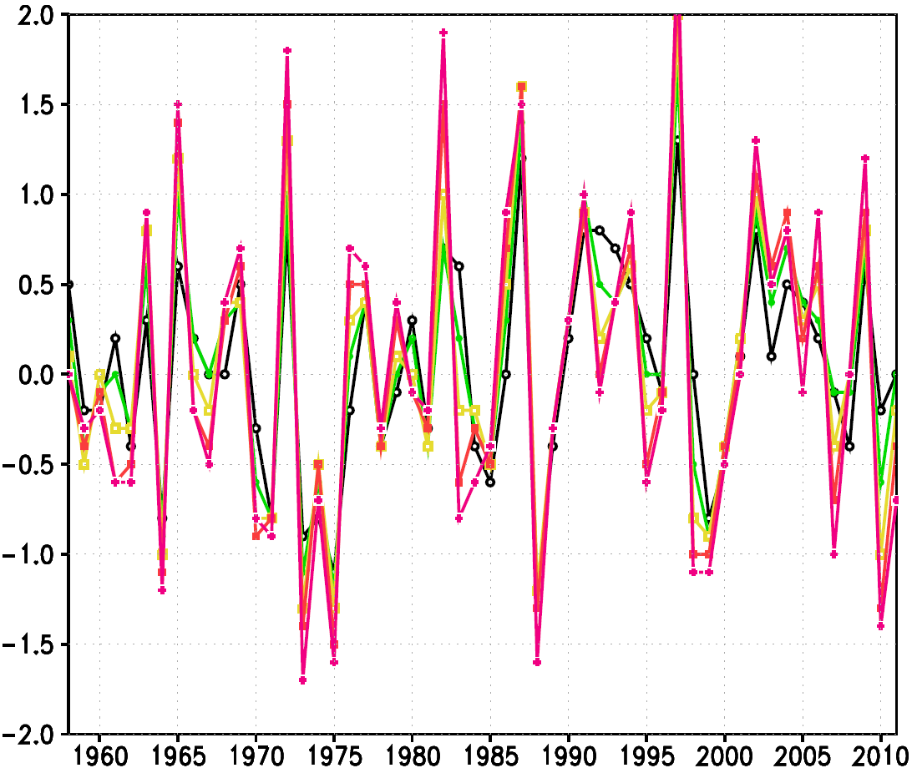
AGCM ALL data EOF2
No El Nino data EOF2
All data EOF2
NCEPdata
8・9・10月
500hPa面
8910
Nino3.4index(1958-2011) 6月から10月
26年

Slide 14
まとめ
L
強める
L
L
多
Udagawa et al. 2009
PSA ice
pattern
H
H
H
PSA pattern
my study
L
L
L
差分
少
非対称応答
H
L
弱める
少
Udagawa et al. 2009
AntiPSA ice
pattern
L
H
AntiPSA pattern
my study
H
多
L
差分・EOF

Slide 15
reference
Karoly, D.J. 1989, Southern Hemisphere circulation features associated with ElNiño–Southern Oscillation Events, J. Climate, 2, 1239-1252.
Y. Udagawa, Y. Tachibana, and K. Yamazaki (2009), Modulation in interannual sea ice patterns in the Southern Ocean in association with large‐scale atmospheric mode shift, J. Geophys. Res., 114, D21103, doi:10.1029/2009JD011807.

Slide 16

ご清聴ありがとうございました
Notes:
16

Slide 18
進学後の課題
・ 過程、メカニズムを考える
・ 熱フラックスなどといった要素を検証する必要がある
・ 実験のやり直しが必要な計算をもう一度実験する
・ 他の境界条件の実験を行う
⇛ El Ninoが現れている境界条件での実験など
・ etc…
・実際に自分で観測に行く
・越冬

Slide 19
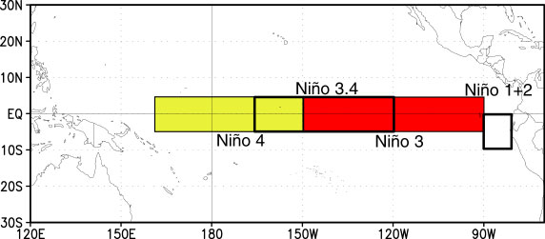
データ
・ Atmospheric data
・National Center for Environmental Prediction/The National Center for Atmospheric Research Reanalysis
monthly-mean
2.5゜lon×2.5゜lat
geopotential-height
・ Nino3.4 index data
・National Oceanic And Atmosphereic Administration
SST monthly-mean anomaly
the Oceanic Niño Index (ONI) [3 month running mean of ERSST.v3b SST anomalies in the Niño 3.4 region (5oN-5oS, 120o-170oW)], based on the 1971-2000 base period.
(http://1.usa.gov/xm10tq)

Slide 20
AGCMの海氷の境界条件を変えると何が変わるの??
・海面のアルベド、粗度が異なる⇒フラックス、風が変わる
海氷に覆われていない：地表フラックスルーチンの中で、運動量フラックスの関数として計算される
海氷に覆われている：アルベド0.7,粗度1×10⁻³m
・海面の粗度は運動量フラックスの関数として計算されている
・海氷の有無で熱容量がことなる
・熱伝導数も異なる
・海氷量初期値が存在しない場合、海面水温が拾われる。海面水温がない場合は大気下端・温度が初期値となる。
・海氷面温度初期値が存在しない場合、海面水温初期値と海氷融解温度のどちらか低いほうが初期値に用いられる。

Slide 21
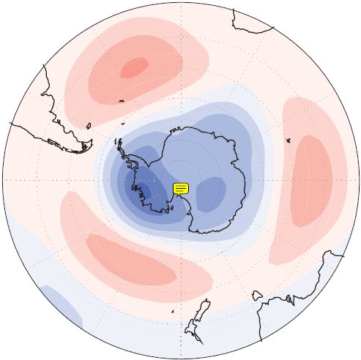
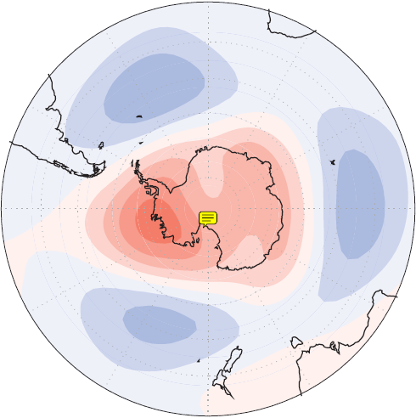
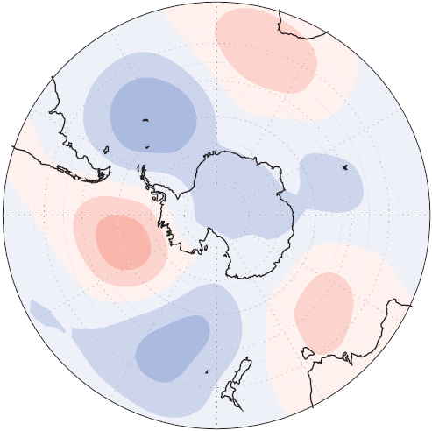
No EL data
All data
NCEPdata
8・9・10月
500hPa面
mode 1
Con:25.16
Con:20.48
mode 2
Con:17.12
Con:18.17
mode 3
Con:14.14
Con:11.51

Slide 22
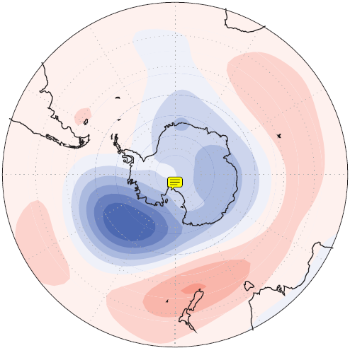
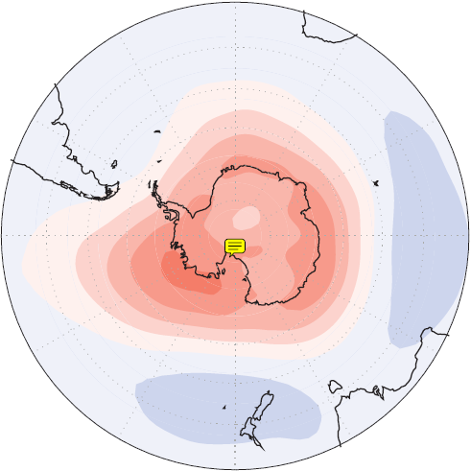
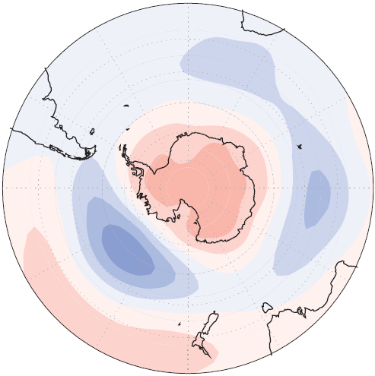
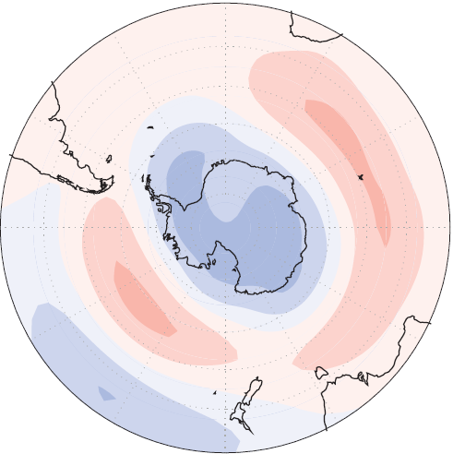
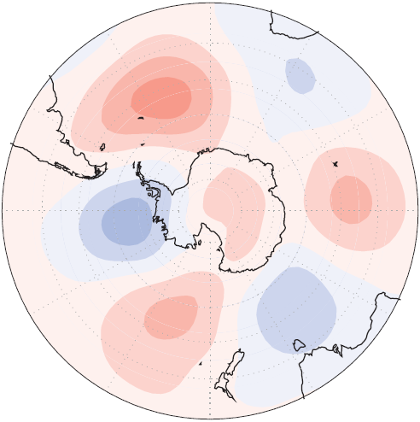
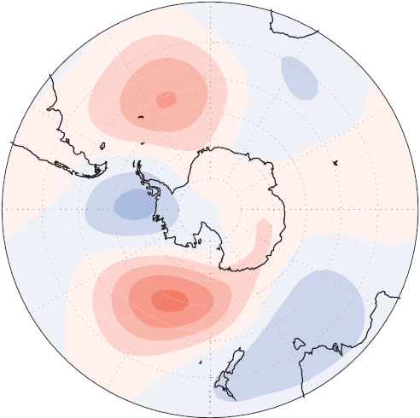
No EL data
All data
NCEPdata
9・10・11月
500hPa面
mode 1
Con:25.57
Con:22.39
mode 2
Con:15.47
Con:16.06
mode 3
Con:13.77
Con:13.42

Slide 23
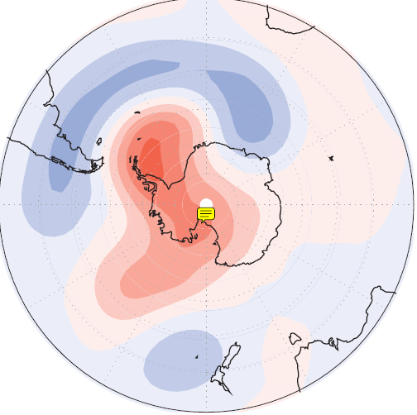
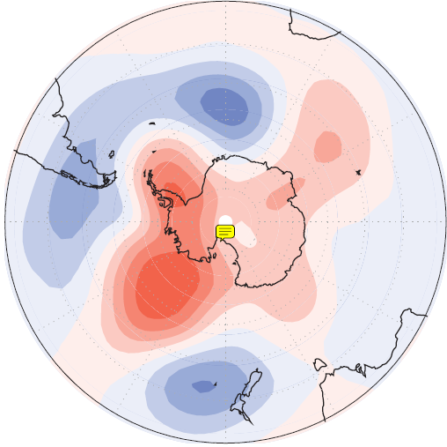
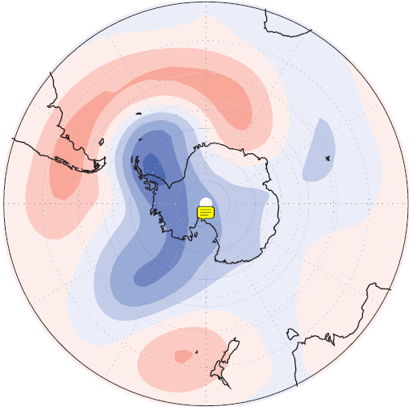

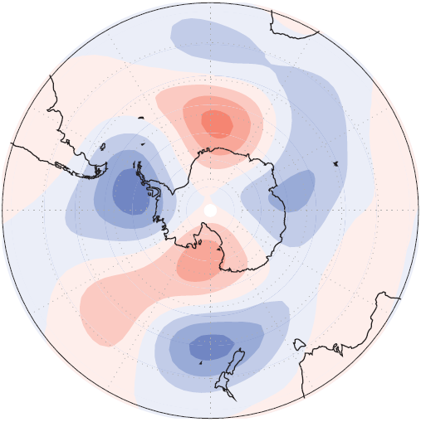
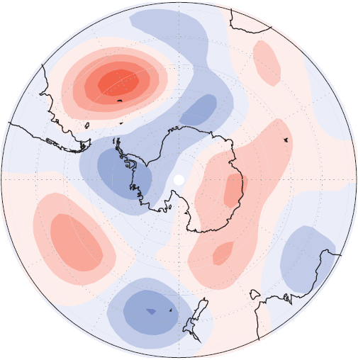
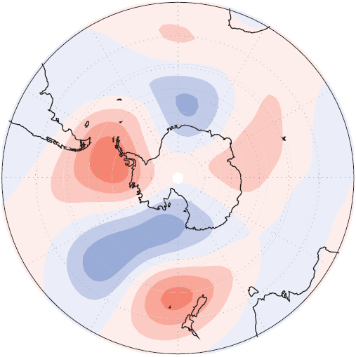
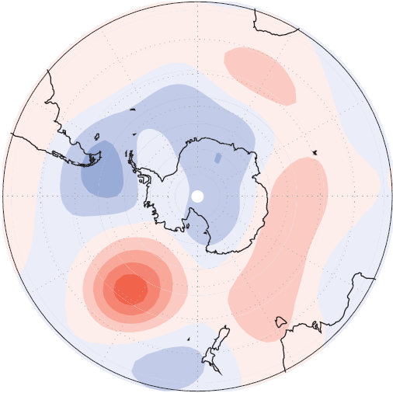
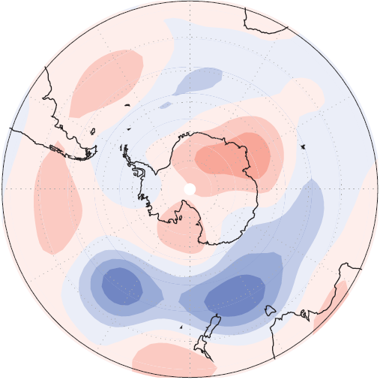

No crun data
only Crun data
All data
AGCMdata
8・9・10月
500hPa面
mode 1
Con:12.605
Con:18.08
Con:12.87
mode 2
Con:9.899
Con:11.67
Con:8.98
mode 3
Con:8.960
Con:9.76
Con:8.81

Slide 24









No crun data
only Crun data
All data
AGCMdata
9・10・11月
500hPa面
mode 1
Con:14.81
Con:26.07
Con:16.36
mode 2
Con:10.86
Con:13.87
Con:10.95
mode 3
Con:8.52
Con:8.51
Con:8.28

Slide 25
解析方法2
第１モード
第２モード
EOF解析
= Empirical Orthogonal Function
analysis
⇒経験的直交関数解析
[Udagawa et al. 2009]

Slide 26
波はどこからきているの??
Small実験b
Large実験b
波活動度フラックス
400hPa面
9,10,11月平均
・ジオポテンシャル高度

Slide 27

700hPa, mon=91011
コントロールラン
Average:0.1
Sample variance:0.8
Small実験b
Small実験a
Average:0.1
Sample variance:0.9
Average:-0.1
Sample variance:0.9
Large実験a
Large実験b
Average:-0.07
Sample variance:0.9
Average:-0.04
Sample variance:1.3

Slide 28

コントロールラン
200hPa, mon=91011
Average:0.2
Sample variance:0.6
※indexは反転している
Small実験b
Small実験a
Average:0.2
Sample variance:1.1
Average:-0.1
Sample variance:1.2
Large実験a
Large実験b
Average:-0.1
Sample variance:0.9
Average:-0.08
Sample variance:1.1

Slide 29




海氷ダイポールインデックス
1979年から2003年までの海氷面積との相関
6～12月の海氷面積の領域平均の差
海氷の第1パターン
area[×10¹²m²]
6～12月の海氷の領域平均(青)
[Udagawa et al. 2009]
Udagawa et al. 2009
海氷のダイポールインデックス
海氷の第1パターン
0W
標準化
70W
年
6～12月の海氷の領域平均(赤)
160W
年

Slide 30
H
弱める
L
少
Udagawa et al. 2009
AntiPSA ice
pattern
L
H
antiPSA pattern
L
my study
多
H
PSA pattern
antiPSAは戻りが急…。
海氷が一因？
EOF解析のPSAパターンのインデックス
[Udagawa et al. 2009]

Slide 31

大気大循環モデルの計算環境
・T42＝格子サイズ約300km
・計算ステップ：20分
・計算期間：55年分
(使用期間は後半50年)
・境界条件は季節変化する
・大気は内部変動する
・海氷が多い南極の冬6～11月の
海氷の境界条件を変えた
T42
L20
Notes:
31

Slide 32

結果1-2
H
逆！
L
antiPSA pattern
H
L
H
PSA pattern
Large実験b
Small実験a
L
850hPa面
9,10,11月平均
・ジオポテンシャル高度
・温度

Slide 33
結果1
L
似てる！
H
Small実験b
Large実験a
PSA pattern
L
非対称
H
L
antiPSA pattern
逆！
H
850hPa面
8,9,10月平均
・ジオポテンシャル高度
Large実験b
Small実験a

Slide 34


結果2-1
コントロールラン
-30 -20 -10 0 10 20 30
mode 2
700hPa, mon=91011
500hPa, mon=91011
200hPa, mon=91011
Small実験a
mode 2

Slide 35
結果2-1-1
コントロールラン
-30 -20 -10 0 10 20 30
mode 1
700hPa, mon=91011
500hPa, mon=91011
200hPa, mon=91011
mode 2

Slide 36
結果2-1-2
Small実験a
-30 -20 -10 0 10 20 30
mode 1
700hPa, mon=91011
500hPa, mon=91011
200hPa, mon=91011
mode 2

